Slide 1

Flash Write 방법
CRZ Technology

Slide 2
Mango-M32F2 Flash Write 방법

Slide 3
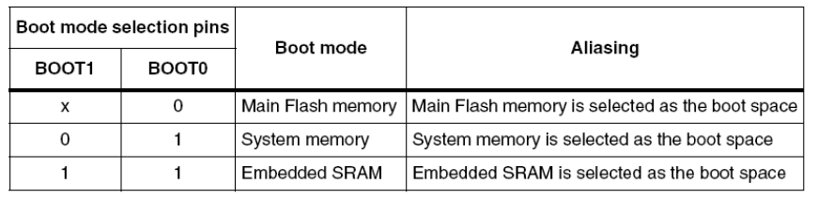
Boot Select Switch(BOOT0)
BOOT1은 0으로 고정됨.
BOOT0에 따라 2가지 모드 지원.
0 : Main Flash Memory, 사용자가 Flash Memory에 Write한 프로그램 수행
1 : System Memory, UART 이용 Flash Memory 다운로드 용도

Slide 4
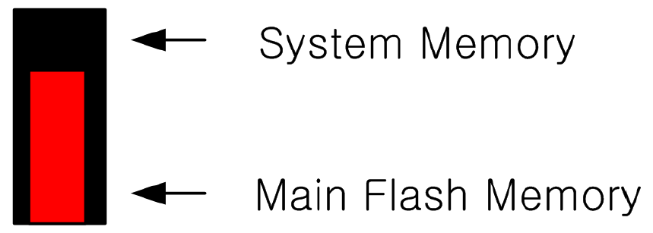
Boot Select Switch(SW2)
SW2를 위로 올리면 Normal Boot Mode로 동작
SW2를 아래로 내리면 Download Mode로 동작
UART3에 3핀 Serial Cable을 연결하여 Download 진행

Slide 5
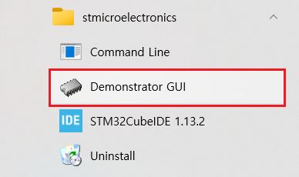
Flash Loader
“Flash Loader Demonstrator“ 실행

Slide 6
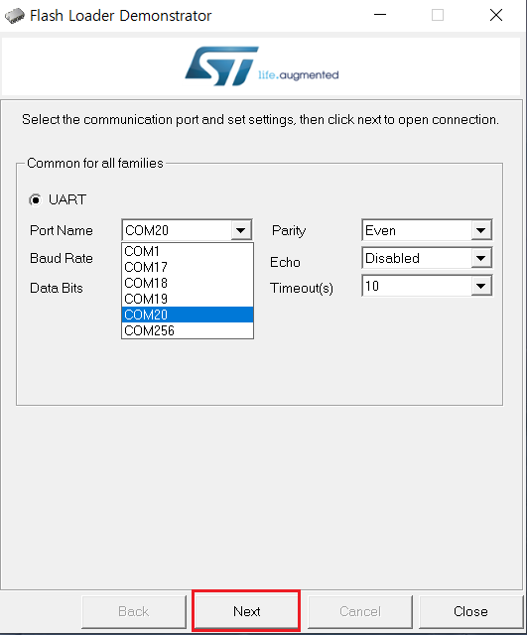
Flash Loader
Port Name에서 UART3이 연결되어 있는 COM PORT를 선택하고 Next 클릭

Slide 7
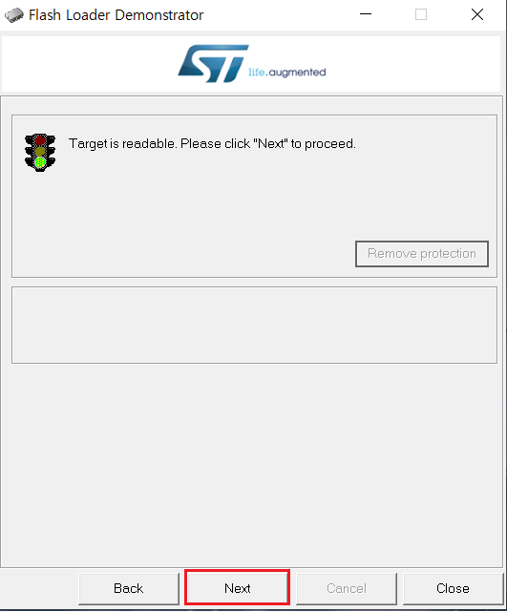
Flash Loader
Next 클릭

Slide 8
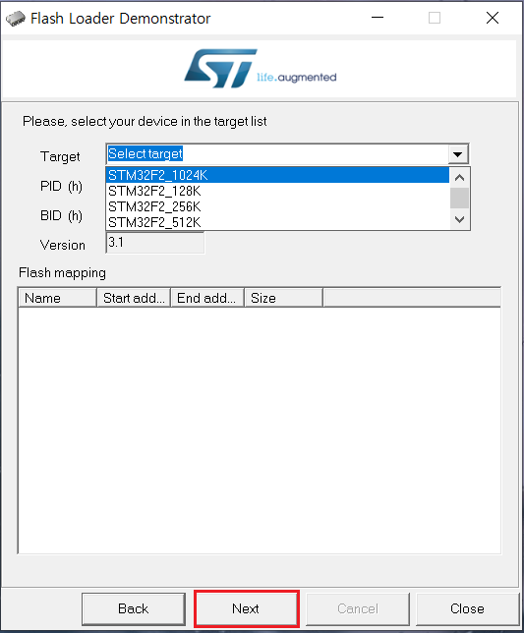
Flash Loader
Select target에서 STM32F2_1024K 선택하고 Next 클릭.

Slide 9
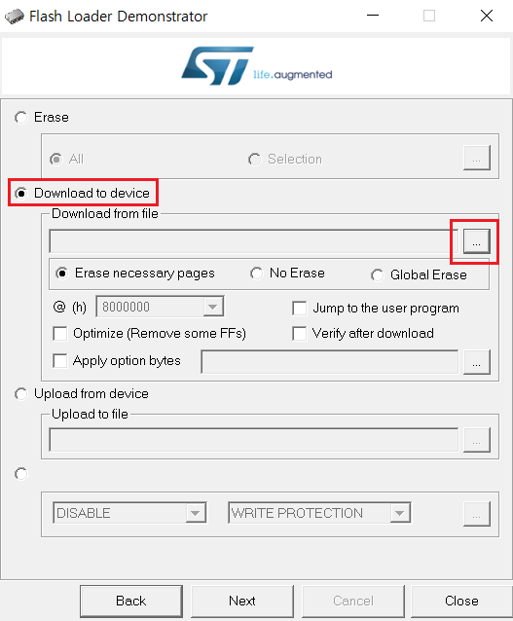
Flash Loader
Download to device 클릭 후 Browse 버튼 클릭.

Slide 10
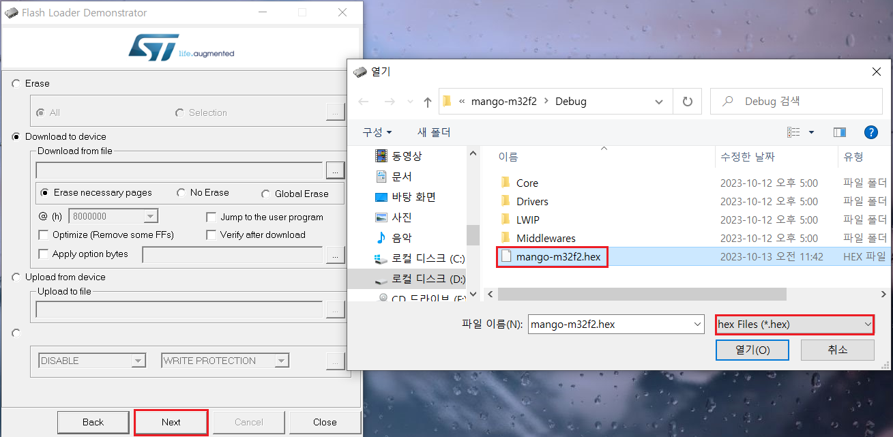
Flash Loader
빌드된 hex file 선택 후 Next 클릭.

Slide 11
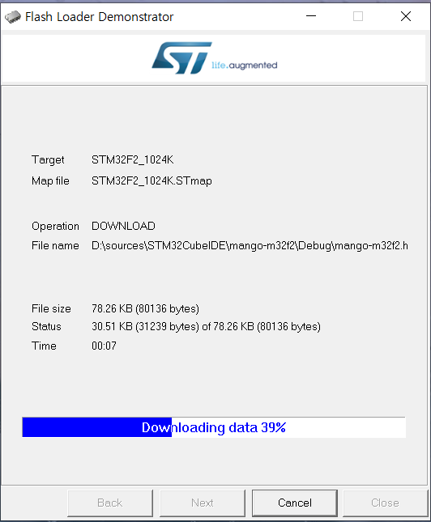
Flash Loader

Slide 12
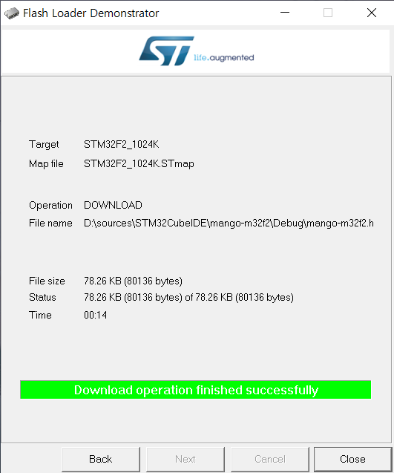
Flash Loader

Slide 13
Flash Loader
전원 OFF 후 SW2를 위로 올림
3핀 Serial Cable을 UART1에 연결
전원 ON 후 동작 검증

